Slide 1
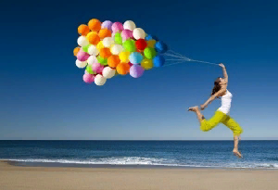
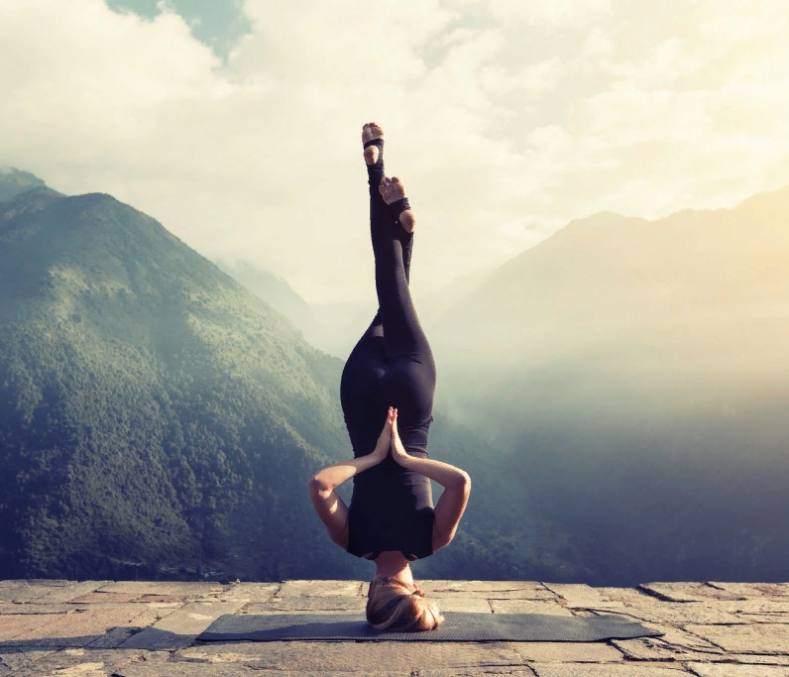
Сегодня, 24 марта
День борьбы с депрессией
Депрессия – один из возможных симптомов расстройства обмена веществ в мозге. Она заключается в чувстве безразличия, плохом настроении, подавленности, низкой самооценке, отсутствии устремленностей. Несвоевременная терапия приводит к тяжелым последствиям для здоровья. Событие празднуют психологи, психотерапевты, их пациенты, преподаватели, студенты.
День вверх тормашками
У этого праздника нет никаких точных целей, однако именно в этот день стоит перевернуть свою жизнь.
В этот день по всему миру люди, немного отвлекаясь от работы, веселятся, юморят, кто-то проводит фотосессии, различные флешмобы, выставляют в сети фотографии, переворачивая их вверх ногами.

Slide 2
Сегодня, 24 марта
В этот день родились:

Slide 3
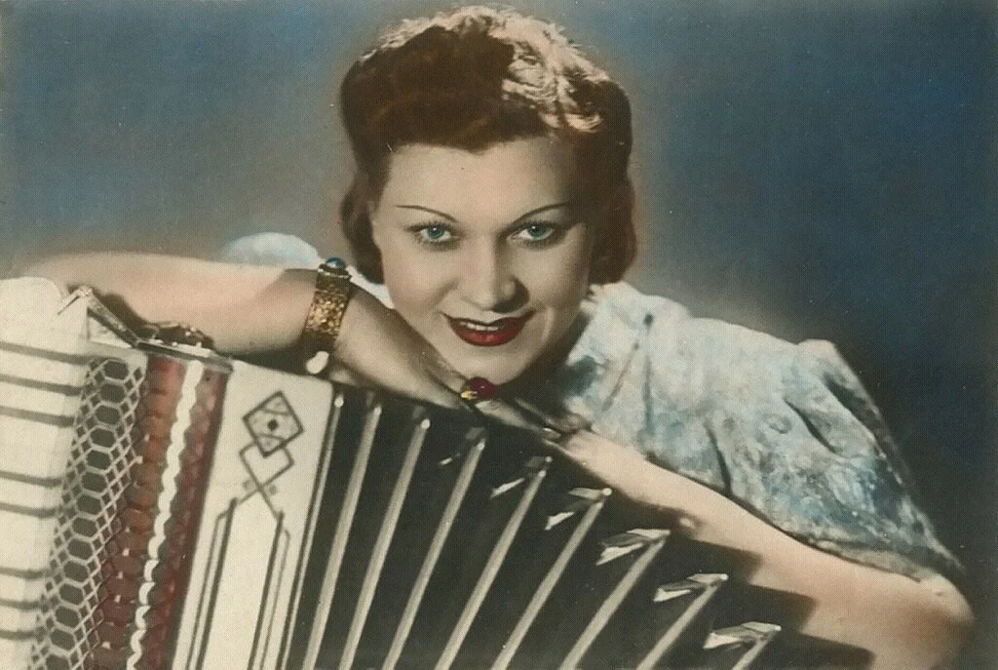
Сегодня, 24 марта
В этот день родилась:
Клавдия Шульженко
советская эстрадная певица, актриса театра и кино,
Народная артистка СССР

Slide 4
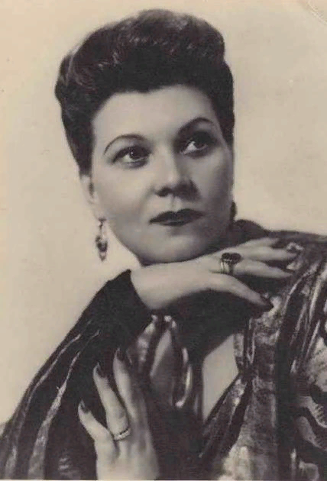
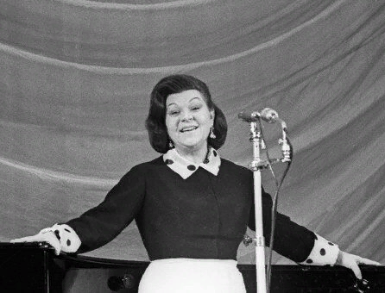
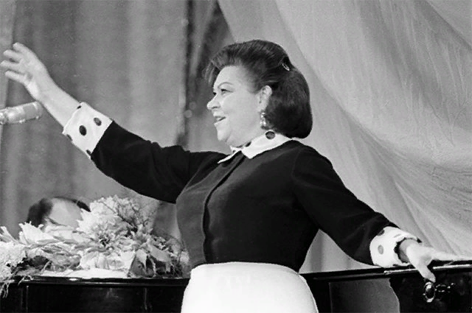
24 марта родилась
Что бы она ни пела, каждая песня – это рассказ и мини-спектакль. В любой песне Клавдия Шульженко - и певица, и актриса... И стихи она преподносила именно как стихи, а не как «текст».
Клавдия Шульженко
советская эстрадная певица, актриса театра и кино, Народная артистка СССР

Slide 5
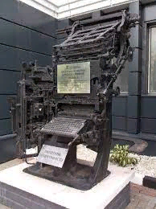
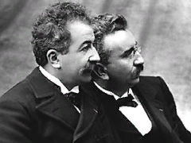
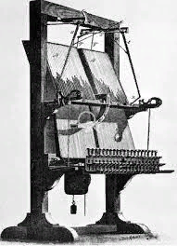
Сегодня, 24 марта
Какие события произошли в этот день:
Запатентована первая типографская наборная машина
24 марта 1822 года инженер из Бирмингема Уильям Черч первым запатентовал типографскую наборную машину. Начиная с изобретения книгопечатания и до этого момента, набор производился только вручную. В новой машине Черча печатная форма набиралась из заранее загруженных в пеналы отдельных литер. По мере необходи-мости литеры отыскивались и подавались путем нажатия на нужную клавишу. Машина Черча была недостаточно технологичной, поэтому распространения она не получила. Зато ее устройство послужило прототипом для множества последующих конструкций.
1822

Slide 6
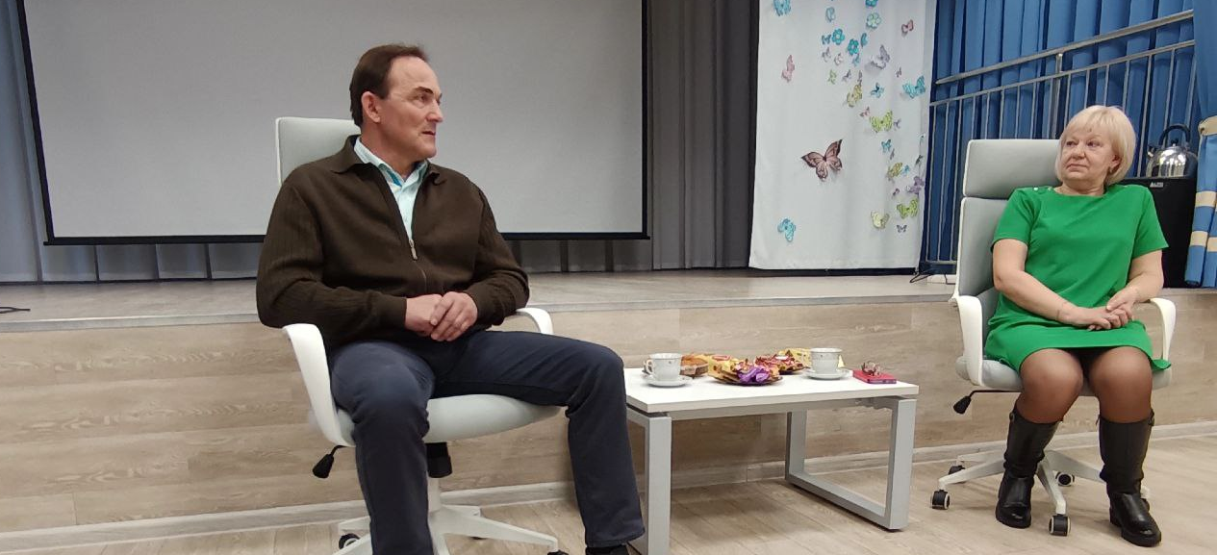
РАЗГОВОР С УЧИТЕЛЕМ
В гости к нашим ученикам приходили любимые учителя. На встрече с ними побывала наш юнкор Софья Гулевич: "23 марта в нашей школе в актовом зале состоялась встреча учеников 8"А" класса с учителями прошлых лет: учителем русского языка Радионовой Светланой Ивановной и учителем физической культуры Штарком Петром Петровичем. Ребята узнали о том, как учителя попали в эту профессию, какими главными качествами должен обладать учитель, смогли задать вопросы, которые не задашь из-за парты. Светлана Ивановна подчеркнула что учитель - это призвание, и не каждый его имеет, а значит и учителем может стать не каждый. А ещё, оказывается, наши учителя Евгений Александрович Гетманов и Андрей Викторович Агеев учились у Светланы Ивановны, как и мы. Вот это да!»

Slide 7
ЛУЧШИЕ В ОБЛАСТИ!
В среду наши девчонки приняли участие в ОБЛАСТНОЙ научно-исследовательской конференции! ОБЛАСТНОЙ! Где принимали участие победители и призеры муниципальных этапов!
У нас два ПЕРВЫХ и два ВТОРЫХ места!
Виолета Савельева - 1 место!
Юлия Урусова - 1 место!
Елизавета Щепетова - 2 место!
Юлия Костюкевич - 2 место!
Девчонки, вы невероятные умнички!

Slide 8
ЗНАЕТЕ ЛИ ВЫ, ЧТО…

